Slide 1
Проектно-учебная лаборатория антикоррупционной политики НИУ ВШЭ
легализация преступных
Доходов, полученных в ходе коррупционной деятельности
Презентацию подготовил студент 3 курса факультета социальных наук, образовательной программы «Государственное и муниципальное управление», группы БГУ 162 Бахитов Богдан Рустямович
Москва, 2019

Slide 2
Проектно-учебная лаборатория антикоррупционной политики НИУ ВШЭ
Легализация коррупционных доходов
«Отмывание» коррупционных активов
Легализация преступных доходов – это многоэтапный, целиком нелегальный¹, процесс, преследующий цель с помощью ряда финансовых операций придать правомерность владения незаконно полученным доходам.
«Отмывание» = «Легализация»²
1. Мовсесян А.Г., Огнивцев С.Б. Международные валютно-кредитные отношения.: Учебник. – М. ИНФРА-М, 2006. – С. 183.
2. Прошунин М. М. Легализация (отмывание) преступных доходов: правовое содержание и стадии // Контуры глобальных трансформаций: политика, экономика, ^{право. 2009. №4. – C. 138.} URL: https://cyberleninka.ru/article/n/legalizatsiya-otmyvanie-prestupnyh-dohodov-pravovoe-soderzhanie-i-stadii ^{(дата обращения: 29.05.2019).}

Slide 3
Проектно-учебная лаборатория антикоррупционной политики НИУ ВШЭ
Легализация коррупционных доходов
«Отмывание» коррупционных активов
Пути легализации³:
Накопительный путь: немедленное расходование наличных денежных средств, сокрытие доходов путем оставления их без движения (такие действия не подпадают под легальное определение «финансовая операция» часто невозможно установить состав преступления (например, в ст. 174.1 УК РФ⁴ подобное бездействие не считается операцией)
Перемещение доходов за границу
Обналичивание доходов в национальной экономике
3. Кондрат Е.Н. Основные способы легализации (отмывания) преступных доходов, полученных в результате совершения коррупционных преступлений // Вестник экономической безопасности. 2010. №10. – С. 65. URL: https://cyberleninka.ru/article/n/osnovnye-sposoby-legalizatsii-otmyvaniya-prestupnyh-dohodov-poluchennyh-v-rezultate-soversheniya-korruptsionnyh-prestupleniy (дата обращения: 29.05.2019).
4. УК РФ Статья 174.1. Легализация (отмывание) денежных средств или иного имущества, приобретенных лицом в результате совершения им преступления.

Slide 4
Проектно-учебная лаборатория антикоррупционной политики НИУ ВШЭ
Легализация коррупционных доходов
«Отмывание» коррупционных активов
Многоэтапный процесс сводится экспертами к следующим этапам⁵:
Преобразование/ Placement⁶ (размещение в формальные финансовые системы для обеспечения обезличенности, мобильности доходов, прерывание связи с преступлением).
Маскировка (разбивка)/ Layering (смешивание легальных и криминальных доходов с помощью проведения операций в финансово-кредитных учреждениях).
3. Интеграция/ Integration (включение, преступных доходов в легальный экономический цикл с целью придания преступным доходам законного источника происхождения)
5. Кондрат Е.Н. Основные способы легализации (отмывания) преступных доходов, полученных в результате совершения коррупционных преступлений // Вестник экономической безопасности. 2010. №10. – С. 68. URL: https://cyberleninka.ru/article/n/osnovnye-sposoby-legalizatsii-otmyvaniya-prestupnyh-dohodov-poluchennyh-v-rezultate-soversheniya-korruptsionnyh-prestupleniy (дата обращения: 29.05.2019)
6. Об отчете ФАТФ по типологиям отмывания преступных доходов и финансирования терроризма за 2003–2004 гг. Письмо Банка России от 17 августа 2004 № 100-Т // ВБР. № 51. 25 августа 2004

Slide 5
Проектно-учебная лаборатория антикоррупционной политики НИУ ВШЭ
Офшорная зона («Налоговая гавань», «налоговые небеса»)
«Tax haven» = «Офшорная зона»
Территория государства или её часть, в пределах которой для компаний-нерезидентов действует особый льготный режим регистрации, лицензирования и налогообложения, как правило, при условии, что их предпринимательская деятельность осуществляется вне пределов этого государства⁷.
Для обозначения офшорных зон в разных странах используются также термины «налоговое убежище», «налоговая гавань» (англ. «tax haven») или, при ошибочном восприятии слова «haven» как «heaven», «налоговый рай».
Оценка ОЭСР: существует чуть менее 100 зон⁸.
7. Что такое «налоговая гавань»? [Электронный ресурс] // URL: https://ru.euronews.com/2016/04/04/panama-papers-how-are-taxes-avoided-and-assets-hidden
8. OECD countries, offshore financial centres report progress on exchange of information [Электронный ресурс] // URL: http://www.oecd.org/general/oecdcountriesoffshorefinancialcentresreportprogressonexchangeofinformation.htm

Slide 6
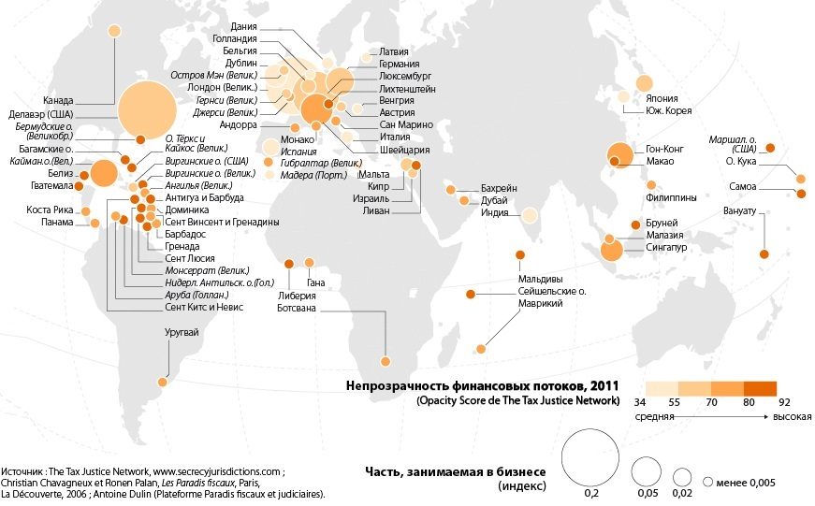
Проектно-учебная лаборатория антикоррупционной политики НИУ ВШЭ
Офшорная зона («Налоговая гавань», «налоговые небеса»)
«Tax haven» = «Офшорная зона»

Slide 7
Проектно-учебная лаборатория антикоррупционной политики НИУ ВШЭ
Офшор
Это компания, зарегистрированная в стране с льготным налогообложением, имеющая определённый вид формы собственности и ограничения по ведению хозяйственной деятельности на территории страны регистрации. Офшор позволяет вести внешнеэкономическую деятельность, оплачивая по месту регистрации только фиксированный ежегодный сбор⁹.
По данным Tax Justice Network, в “налоговых гаванях” хранится от 20 до 32 триллионов долларов¹⁰.
9. Офшорные юрисдикции как инструмент международного налогового планирования: мировой опыт их создания // Мир науки. 2014. № 1. – С. 3. URL: http://mir-nauki.com/PDF/06EMN114.pdf
^{10.} The Price of Offshore, Revisited – supplementary notes, June 2014 [Электронный ресурс] // URL: http://www.taxjustice.net/wp-content/uploads/2014/06/The-Price-of-Offshore-Revisited-notes-2014.pdf

Slide 8
Проектно-учебная лаборатория антикоррупционной политики НИУ ВШЭ
«Золотые визы»
Гражданство в обмен на инвестиции, особый льготный режим получения статуса гражданина при котором временный вид на жительство предоставляется, например, в обмен на покупку недвижимости. Зачастую, процедура инвестиции происходит не напрямую из страны А в страну Б, а с использованием посредников – офшорных зон и касается «отмывания»¹¹.
10 лет – около 25 млрд. евро инвестиций было привлечено в ЕС
Мальта, Кипр, Болгария - открыто торгуют своим гражданством, 20 из 28 стран-членов ЕС предлагают получить постоянный вид на жительство в обмен на инвестиции разного масштаба¹²
11. Auriol E., Mesnard A. Sale of visas: a smuggler's final song? // Economica. – 2016. – Т. 83. – №. 332. – С. 646-678.
12. "Золотые" визы и паспорта: как страны ЕС торгуют своим гражданством [Электронный ресурс] // URL: https://ru.delfi.lt/news/economy/zolotye-vizy-i-pasporta-kak-strany-es-torguyut-svoim-grazhdanstvom.d?id=80217347

Slide 9
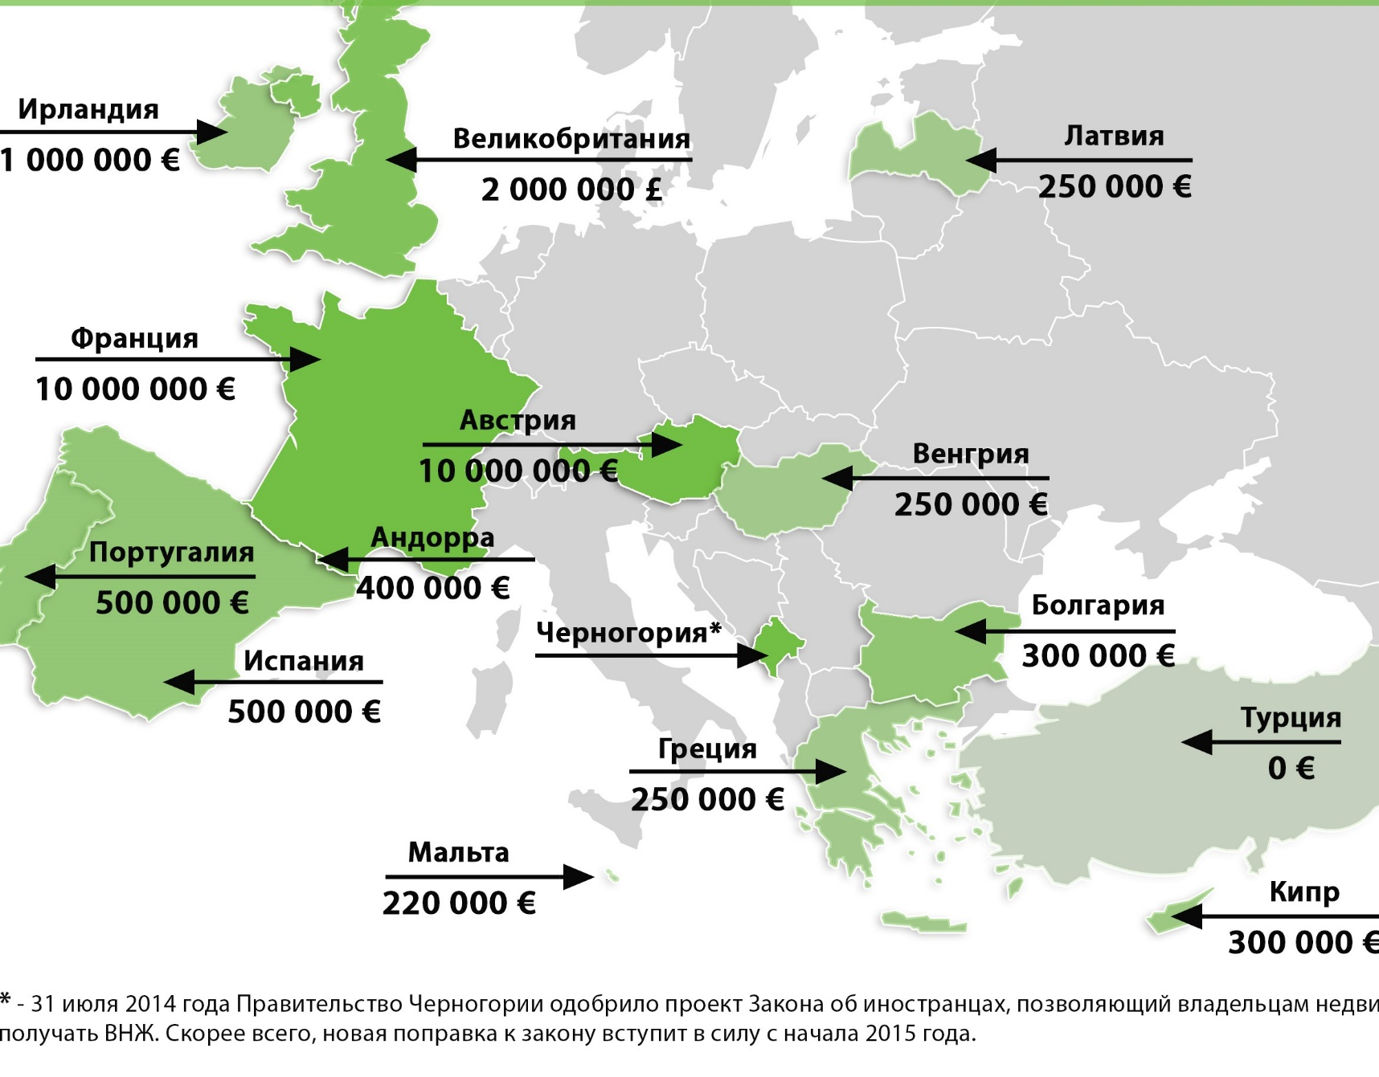
Проектно-учебная лаборатория антикоррупционной политики НИУ ВШЭ
«Золотые визы»: вид на жительство за инвестиции
Материал с сайта https://www.goldenvisas.com/europe

Slide 10
Проектно-учебная лаборатория антикоррупционной политики НИУ ВШЭ
Институты против отмывания коррупционных доходов
Финансовая разведка - система слежения за перераспределением информации о финансах.
ФАТФ - Группа разработки финансовых мер борьбы с отмыванием денег (В РФ Росфинмониторинг)
Основным инструментом ФАТФ в реализации своего мандата являются 40 рекомендаций в сфере ПОД/ФТ, формируются «чёрный» и серый» списки ФАТФ:
«Чёрный» - список стран, в отношении которых ФАТФ призывает своих членов и другие государства к применению контрмер
«Cерый» – список стран, имеющих стратегические недостатки в сфере противодействия отмыванию денег и финансированию терроризма¹³
^{13.} ГРУППА РАЗРАБОТКИ ФИНАНСОВЫХ МЕР ПО БОРЬБЕ С ОТМЫВАНИЕМ ДЕНЕГ (ФАТФ) [Электронный ресурс] // URL: http://www.fedsfm.ru/activity/fatf

Slide 11
Проектно-учебная лаборатория антикоррупционной политики НИУ ВШЭ
Счётная палата рф как субъект системы противодействия коррупции
Полномочия:
контроль законности и эффективного расходования бюджетных средств
выявление нарушений принципов добросовестного управления
защита прав граждан
экспертиза фин. деятельности, выявление и пресечение фин. нарушений
экспертиза законопроектов, затрагивающих вопросы фед. бюджета и финансов РФ
Ежегодный аудит:
Определение функций и полномочий в сфере реализации общенациональной стратегии борьбы с коррупцией, экспертиза российского законодательства на коррупциогенность, развитие сотрудничества с Генеральной прокуратурой РФ и правоохранительными органами, сотрудничество с органами внутреннего контроля¹⁴.
14. Старостенко В.К. Счетная палата Российской Федерации как субъект системы противодействия коррупции // Вестник экономической безопасности. 2015. №1. URL: https://cyberleninka.ru/article/n/schetnaya-palata-rossiyskoy-federatsii-kak-subekt-sistemy-protivodeystviya-korruptsii (дата обращения: 30.05.2019).

Slide 12
Проектно-учебная лаборатория антикоррупционной политики НИУ ВШЭ
Панамский архив
Утечка документов компании Mossak Fonseca о скрытой собственности, полученной в результате коррупции¹⁵
В материалах упоминается 12 действующих и бывших глав государств
с Россией связаны более 11 тысяч offshore entities из 320 и более 6 тысяч officers (компаний или физических лиц, которые связаны с созданием и функционированием офшора)
15. Harding L. What are the Panama Papers? A guide to history’s biggest data leak //The Guardian. – 2016. – C. 1

Slide 13
Проектно-учебная лаборатория антикоррупционной политики НИУ ВШЭ
Азербайджанский ландромат, российский ландромат
За два года благодаря четырем зарегистрированным в Великобритании подставным компаниям прошло 2,9 миллиарда долларов из Азербайджана
20 млрд. долларов за 4 года поступило из России¹⁶
Заключался договор займа на сотни миллионов долларов между компаниями в Великобритании или на Кипре. При этом они не имели активов, не вели реальной деятельности, соглашение было фиктивным. Поручителями по договору выступали российские фирмы-однодневки и жители Молдавии. Ко времени оплаты «должник» не располагал средствами, а поручителем был молдавский гражданин, поэтому одна из компаний обращалась в суд этой страны: ответчик признавал иск, после чего необходимые для погашения задолженности средства взыскивались со счетов российских фирм-поручителей. Рубли конвертировались в иностранную валюту и миллионы долларов переводились на банковский счет фиктивной компании.
16. The Russian laundromat exposed // [Электронный ресурс] // URL: https://www.occrp.org/en/laundromat/

Slide 14
Проектно-учебная лаборатория антикоррупционной политики НИУ ВШЭ
Подробная схема «отмывания», источник: https://www.occrp.org/en/ - проект по расследованию коррупции и организованной преступности

Slide 15
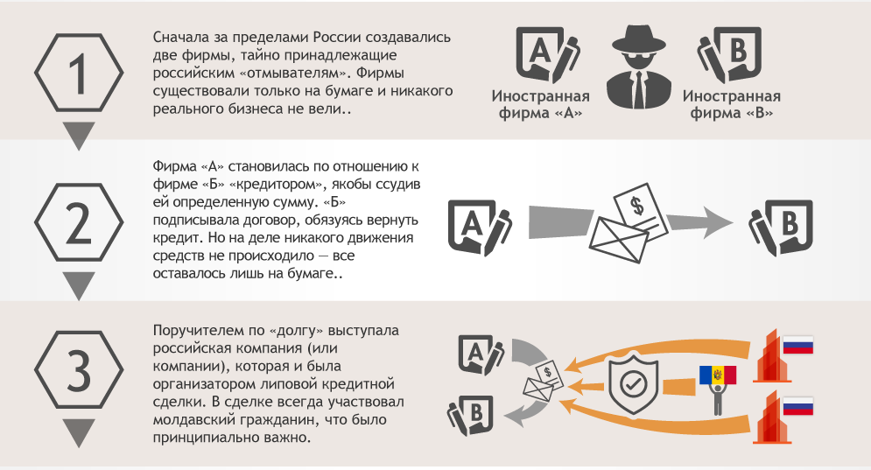
Проектно-учебная лаборатория антикоррупционной политики НИУ ВШЭ
Подробная схема «отмывания»

Slide 16
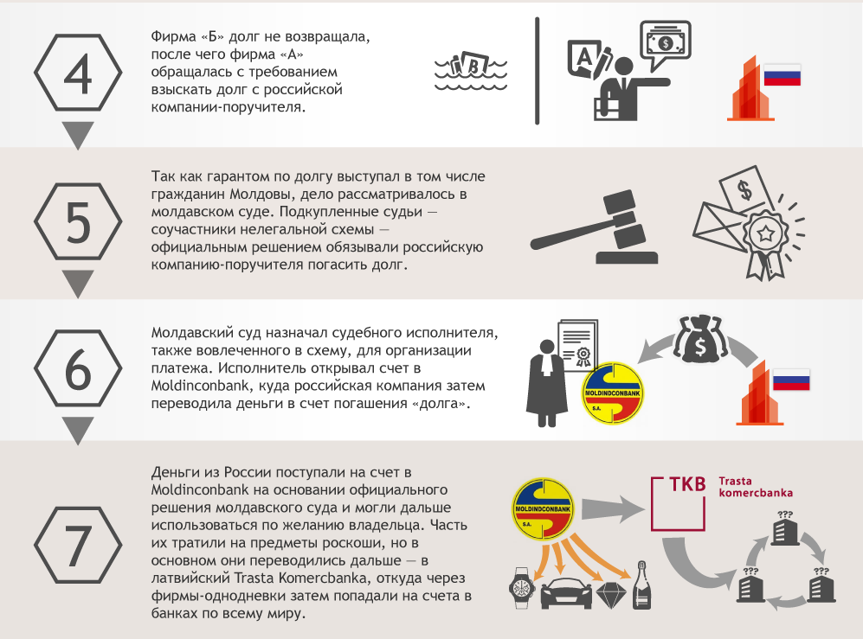
Проектно-учебная лаборатория антикоррупционной политики НИУ ВШЭ
Подробная схема «отмывания»

Slide 17
Проектно-учебная лаборатория антикоррупционной политики НИУ ВШЭ
Список источников
1. "Золотые" визы и паспорта: как страны ЕС торгуют своим гражданством [Электронный ресурс] // URL: https://ru.delfi.lt/news/economy/zolotye-vizy-i-pasporta-kak-strany-es-torguyut-svoim-grazhdanstvom.d?id=80217347
2. Auriol E., Mesnard A. Sale of visas: a smuggler's final song? // Economica. – 2016. – Т. 83. – №. 332. – С. 646-678.
3. Harding L. What are the Panama Papers? A guide to history’s biggest data leak //The Guardian. – 2016. – C. 1
4.OECD countries, offshore financial centres report progress on exchange of information [Электронный ресурс] // URL: http://www.oecd.org/general/oecdcountriesoffshorefinancialcentresreportprogressonexchangeofinformation.htm
5. The Price of Offshore, Revisited – supplementary notes, June 2014 [Электронный ресурс] // URL: http://www.taxjustice.net/wp-content/uploads/2014/06/The-Price-of-Offshore-Revisited-notes-2014.pdf
6. The Russian laundromat exposed // ) [Электронный ресурс] // URL: https://www.occrp.org/en/laundromat/
7. ГРУППА РАЗРАБОТКИ ФИНАНСОВЫХ МЕР ПО БОРЬБЕ С ОТМЫВАНИЕМ ДЕНЕГ (ФАТФ) [Электронный ресурс] // URL: http://www.fedsfm.ru/activity/fatf
8. Кондрат Е.Н. Основные способы легализации (отмывания) преступных доходов, полученных в результате совершения коррупционных преступлений // Вестник экономической безопасности. 2010. №10. – С. 68. URL: https://cyberleninka.ru/article/n/osnovnye-sposoby-legalizatsii-otmyvaniya-prestupnyh-dohodov-poluchennyh-v-rezultate-soversheniya-korruptsionnyh-prestupleniy (дата обращения: 29.05.2019)
9. Мовсесян А.Г., Огнивцев С.Б. Международные валютно-кредитные отношения.: Учебник. – М. ИНФРА-М, 2006. – С. 183.
10. Об отчете ФАТФ по типологиям отмывания преступных доходов и финансирования терроризма за 2003–2004 гг. Письмо Банка России от 17 августа 2004 № 100-Т // ВБР. № 51. 25 августа 2004
11. Офшорные юрисдикции как инструмент международного налогового планирования: мировой опыт их создания // Мир науки. 2014. № 1. – С. 3. URL: http://mir-nauki.com/PDF/06EMN114.pdf
12. Прошунин М. М. Легализация (отмывание) преступных доходов: правовое содержание и стадии // Контуры глобальных трансформаций: политика, экономика, право. 2009. №4. – C. 138. URL: https://cyberleninka.ru/article/n/legalizatsiya-otmyvanie-prestupnyh-dohodov-pravovoe-soderzhanie-i-stadii (дата обращения: 29.05.2019).
14. Старостенко В.К. Счетная палата Российской Федерации как субъект системы противодействия коррупции // Вестник экономической безопасности. 2015. №1. URL: https://cyberleninka.ru/article/n/schetnaya-palata-rossiyskoy-federatsii-kak-subekt-sistemy-protivodeystviya-korruptsii (дата обращения: 30.05.2019).
15. УК РФ Статья 174.1. Легализация (отмывание) денежных средств или иного имущества, приобретенных лицом в результате совершения им преступления.
16. Что такое «налоговая гавань»? [Электронный ресурс] // URL: https://ru.euronews.com/2016/04/04/panama-papers-how-are-taxes-avoided-and-assets-hidden

Slide 18
Телефон.: +7 (916) 836 28 11
Адрес: brbakhitov@edu.hse.ru

